Slide 1



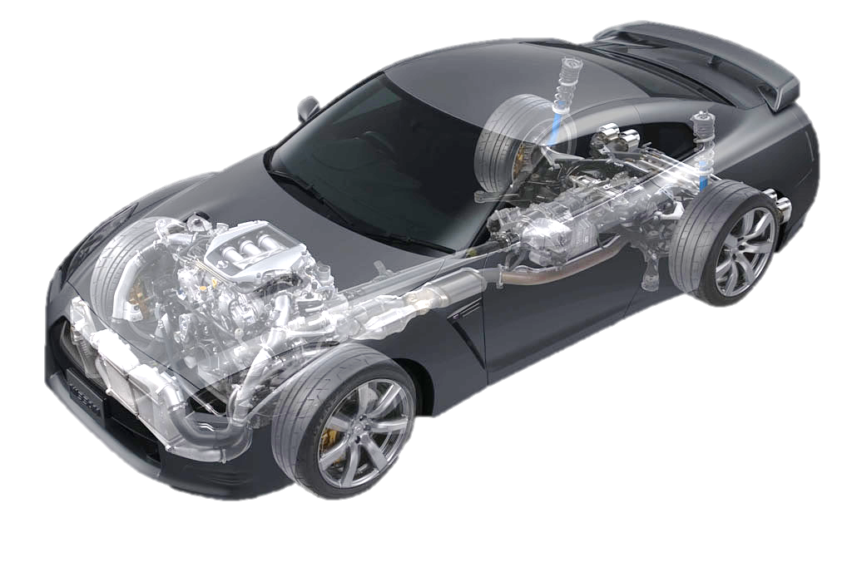

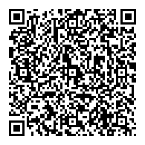

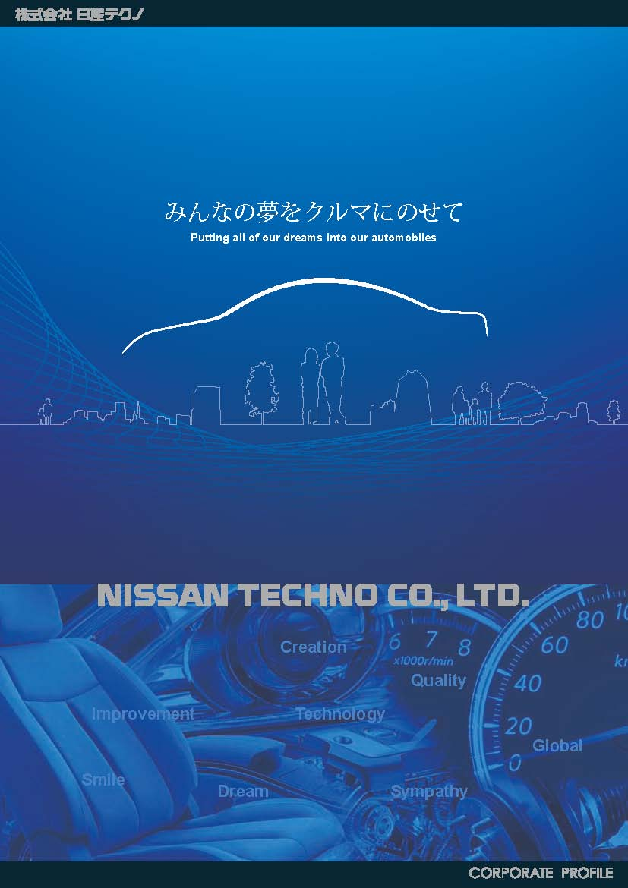
NISSAN AUTOMOTIVE TECHNOLOGY VIETNAM
PASONA TECH VIETNAM
UNIVERSITY OF TRANSPORT AND COMMUNICATIONS
先進技術者育成プログラム
Chương trình đào tạo kỹ sư trình độ cao
Giới thiệu Công ty và Chương trình
Thời gian: 8:30~11:00 ngày 20/04/2018
Địa điểm: Phòng Hội thảo Tầng 4, Nhà A8
Đối tượng: SV ĐH các Khoa:
● Cơ khí (K56)
● Công nghệ thông tin (K56)
● Điện – Điện tử (K55)
Khái quát về Chương trình
● Các bài giảng về kỹ thuật ô tô
(cơ giới, công nghiệp xe hơi, điện tử…)
● Đào tạo về phần mềm NX-CAD cao cấp
(Thực tập tại Công ty)
● Đào tạo về quy trình, các công cụ phân tích và
cách tư duy giải quyết vấn đề
● Đào tạo tiếng Nhật cơ sở và tác phong làm việc
Cách đăng ký tham gia
Thông tin chi tiết chương trình xem tại website: www.utc.edu.vn và ined.utc.edu.vn, https://www.facebook.com/inedutc/
Đăng ký tham gia Hội thảo tại:
Cách 1: Đăng ký tại link: https://docs.google.com/forms/d/e/
1FAIpQLSdfkSIy-VGiiKJU9ubWpgZu9j3
meuKHipDfldwGv8e9tGVSOQ/viewform
Cách 2: Đăng ký trực tiếp tại phòng 102 và 103-B7 – Khoa Đào tạo Quốc tế - trường ĐH GTVT (gặp Ms. Vân Hà hoặc Ms. Hoài)
hoặc qua Email: vanha79vn@gmail.com / thanhhoai.nguyen@utc.edu.vn
Chi tiết liên hệ: Ms. Nguyễn Thị Vân Hà, Phòng 103 nhà B7 - Khoa Đào tạo Quốc tế - trường ĐH GTVT, Di động: 0936.06.25.26
みんなの夢をクルマにのせて

